Slide 1
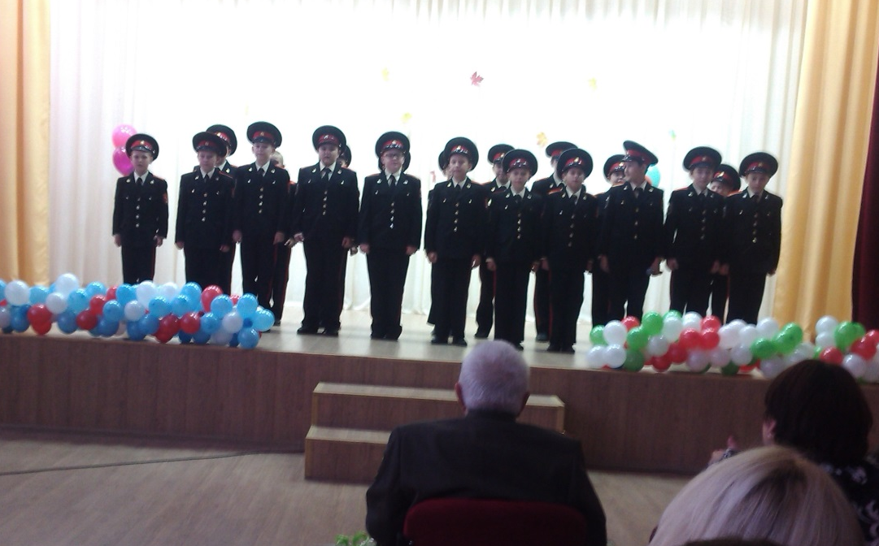
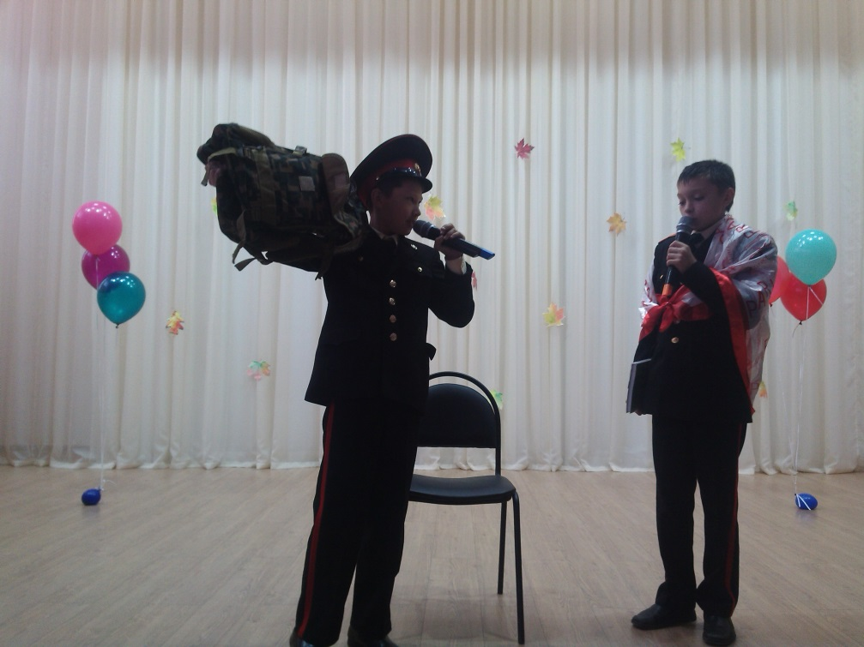
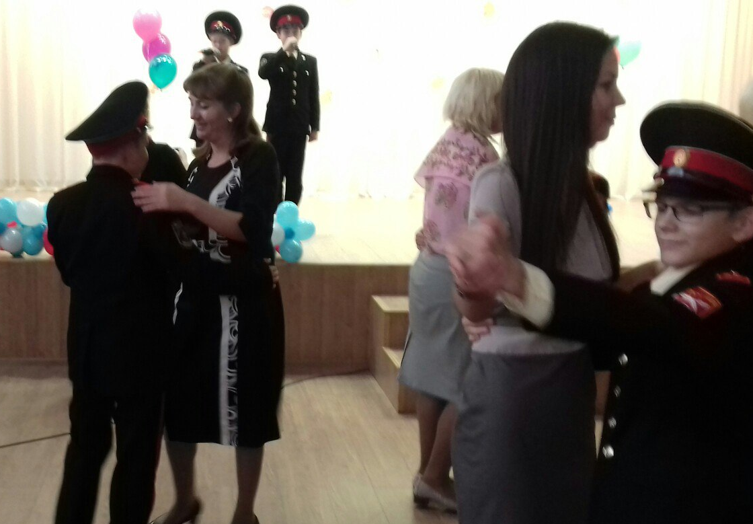
День учителя
Этот праздник учителям подготовили кадеты 6 А класса. Песни и танцы, шутки и сценки, прогноз астролога и поздравление родителей, видеоинтервью «Мой любимый урок»…и, конечно же, добрые пожелания и цветы, всё сегодня было для учителя и ради него.

